Slide 1
Секция
Активное долголетие 60+
2023

Slide 2
8 Секций «Активное долголетие 60+»
- Гимнастика для мозга
- Суставная гимнастика
- Профилактика сердечно-сосудистых заболеваний
- Нутрициология, правильное питание против сахарного диабета
- Психология элегантного возраста.
- Мастер-класс по использованию смартфона
- Как помочь человеку, если ему стало плохо
2023

Slide 3
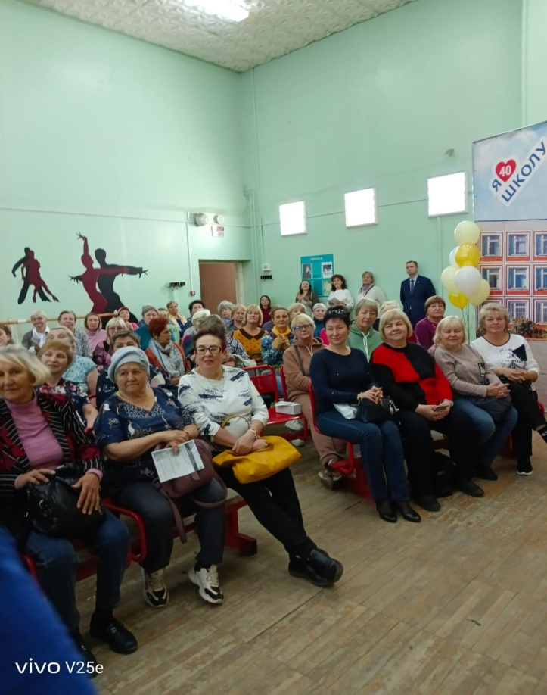
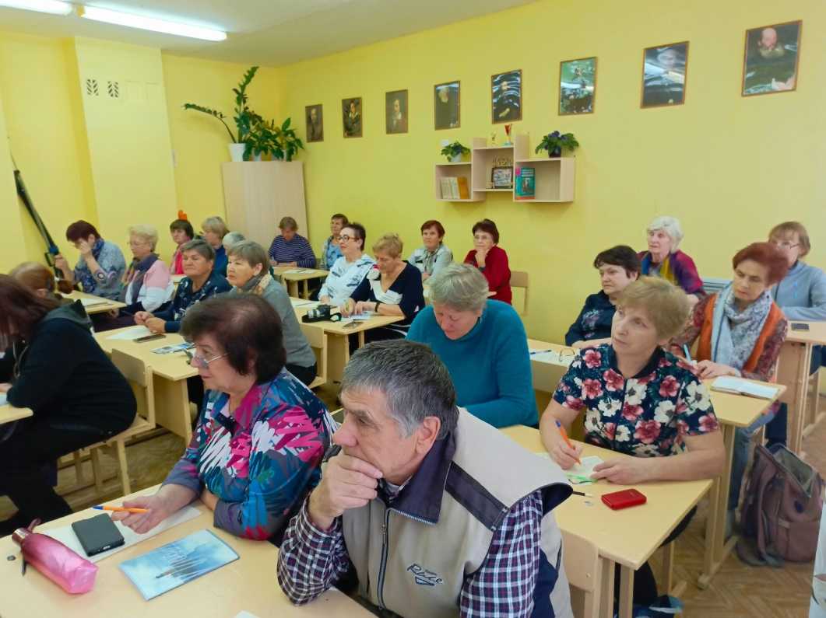
120 участников от 50-85
активисты, жители города
домоседы, подруги, соседи
2023

Slide 4
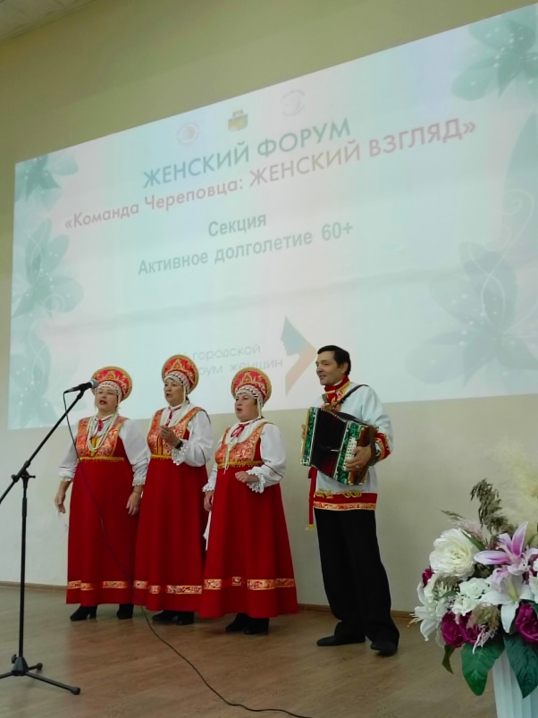
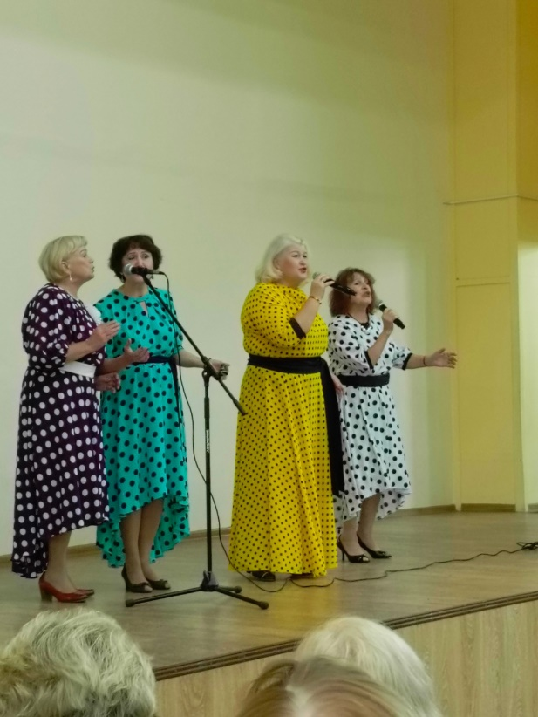
Торжественное открытие и закрытие
Концертная программа
2023

